Slide 1
Chapter 3 Homework
习题
Describe the similarities and differences between GBN and SR.
答:
相同点：都使用了序号、确认机制、超时重传、校验和以及流水线的滑动窗口机制。
不同点：GBN采用了累积确认，即对正确按序接收的序号最高的分组进行ACK。全局只有一个定时器（对最早发送且未被确认的那个分组进行计时）。对于乱序分组，接收者丢弃该分组并重发对当前按序收到的序号最高的分组的ACK。一旦超时，接收者就会将窗口中的N个分组一起重发。
而SR采用了单个确认的方式，即接收端对单个分组进行确认。每一个发送的分组都会有一个定时器。超时只会重传超时计时器对应的那个未被确认的分组。

Slide 2
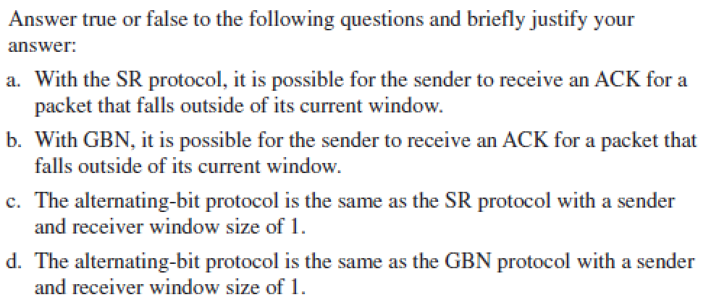
Chapter 3 Homework
习题
对
对
对
对

Slide 3
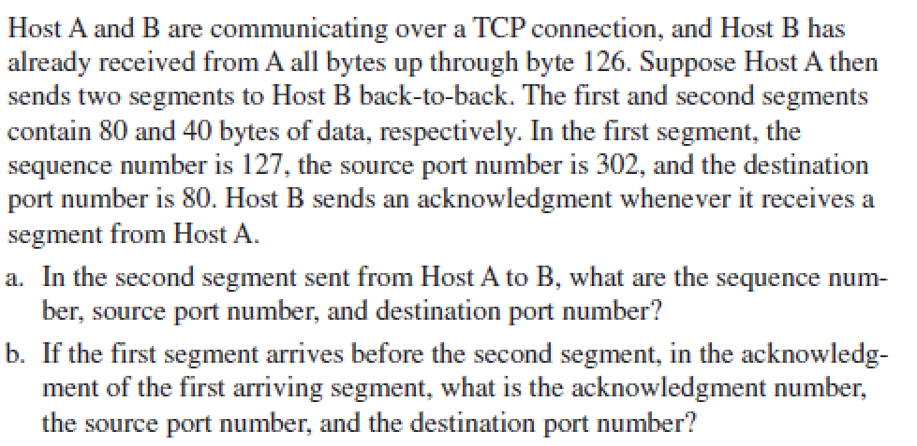
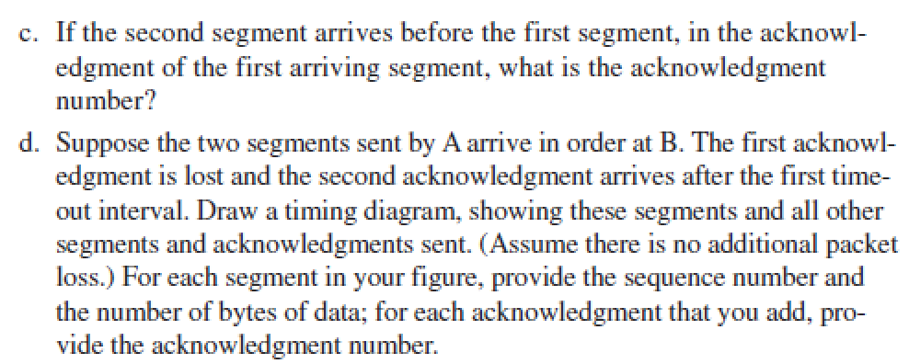
Chapter 3 Homework
习题

Slide 4
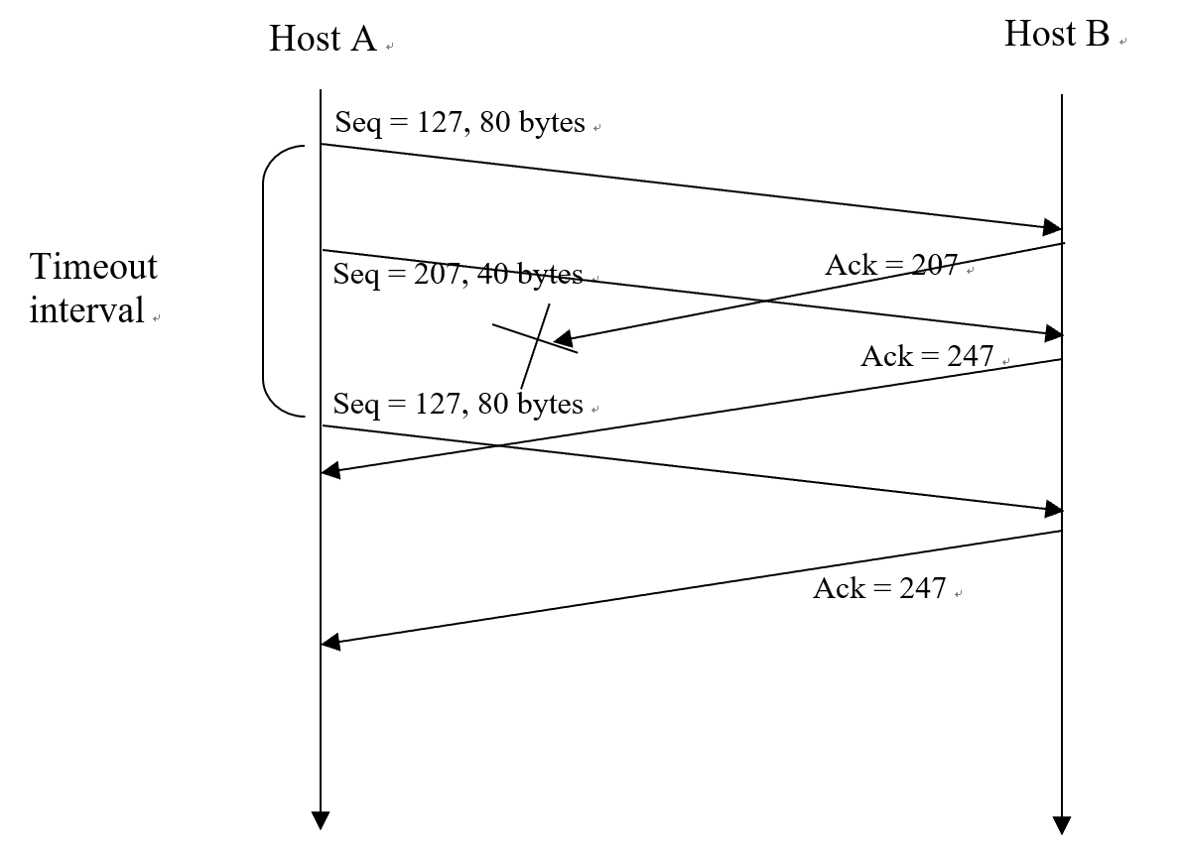
Chapter 3 Homework
习题
a) 207,302,80
b)207,80,302
c)127
d)

Slide 5
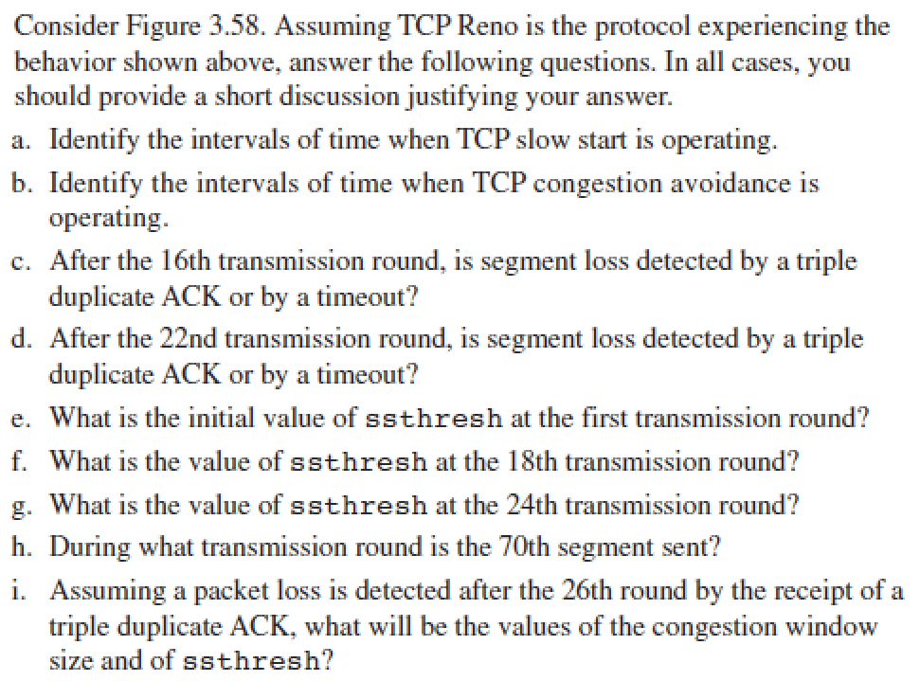
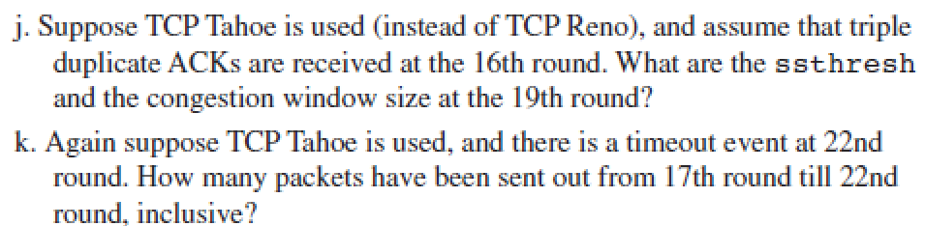
Chapter 3 Homework
习题

Slide 6
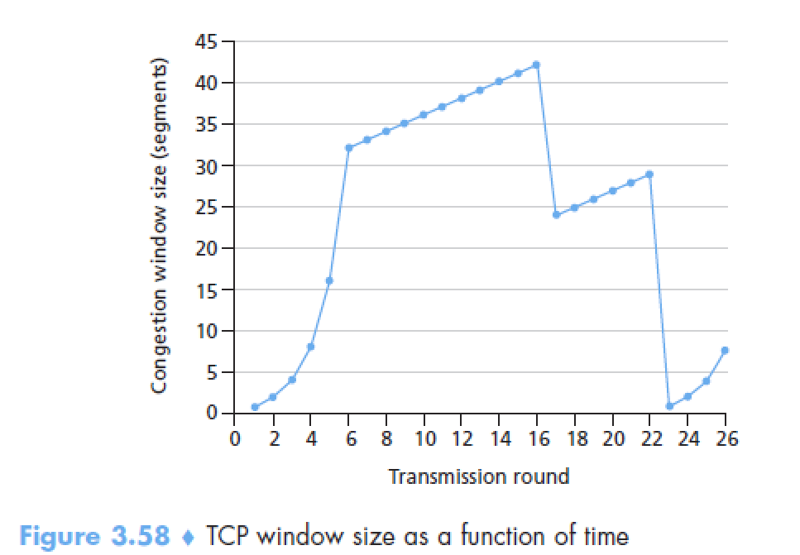
Chapter 3 Homework

Slide 7
Chapter 3 Homework
习题
a) 慢启动：[1,6],[23,26]
b) 拥塞避免：[6,16]
c) 3个冗余ACK
d) 超时
e) 32
f) 21
g) 14
h) 7
i) cwnd: 7, sshresh:4
j) sshresh:21, cwnd:4
k) 52

Slide 8
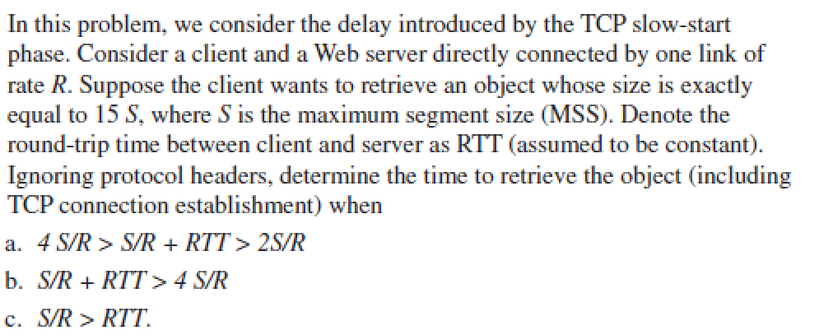
Chapter 3 Homework

Slide 9
Chapter 3 Homework
习题
a)
RTT + RTT + S/R + RTT + S/R + RTT + 12S/R
= 4RTT + 14 S/R
b)
RTT+RTT + S/R + RTT + S/R + RTT + S/R + RTT + 8S/R = 5RTT +11 S/R
c)
RTT + RTT + S/R + RTT + 14 S/R = 3 RTT + 15 S/R

Slide 10
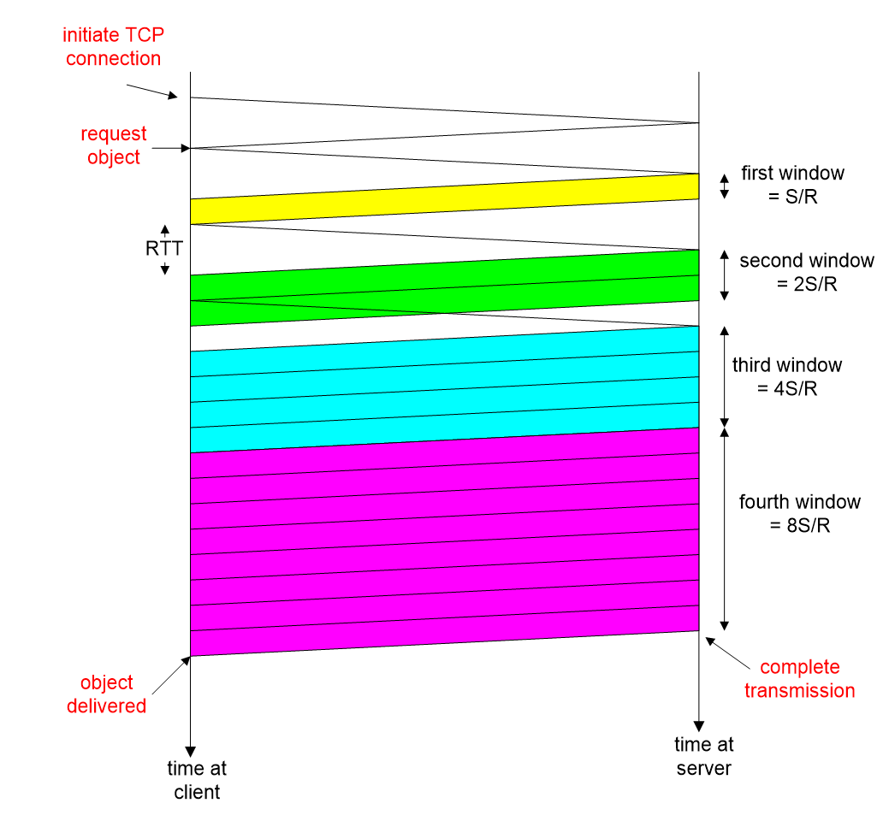
Chapter 3 Homework
Notes:
解题思路

